Slide 1
Использование театрализованных игр в коррекционной работе с детьми
Учитель – логопед
Шурыгина И.В.

Slide 2
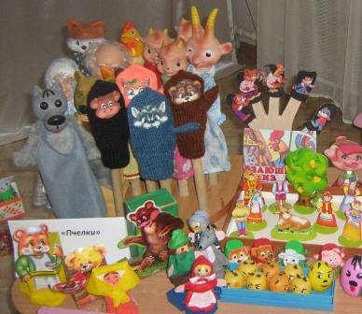
Важность театрализованных игр в коррекционной работе

Slide 3
Развитие культуры речи
Звуковая сторона в сфере произношения
Умение владеть правильной артикуляцией
Фонематическое восприятие
Речевое дыхание

Slide 4
Развитие общей и мелкой моторики
Координация мелкой моторики рук
Координация движений
Снятие мышечного напряжения
Формирование правильной осанки

Slide 5
Развитие речевой деятель-ности
Мелодико-интонационная сторона речи, темп, выразительность
ОБОГАЩЕНИЕ СЛОВАРЯ ПО ЛЕКСИЧЕСКИМ ТЕМАМ
Грамматические категории
Навыки связной речи

Slide 6
Развитие сценичес-кого мастерства
Развитие мимики, пантомимы, жестов
Развитие эмоционального восприя-тия
Монологическая и диалогическая речь
Творческая самостоя-тельность

Slide 7
Театрализованные игры

Slide 8
Игра «Телефон» Цель: развивать диалогическую речь и воображение
Петрушка загадывает загадку:
Поверчу волшебный круг – и меня услышит друг. Что – это? (Телефон)
Петрушка приглашает по два человека от каждой команды. Предлагается ситуация и тема для разговора для каждой пары. Пара составляется из членов противоположных команд.
Поздравить с днём рождения и напроситься в гости
Вас обидели, а друг вас утешает
Вам купили новую игрушку, а ваш друг хочет поиграть с ней.
Ваш друг (подруга) отнял любимую игрушку, а теперь извиняется.

Slide 9
Игра «Договорим то, чего не придумал автор» Цель: развивать диалогическую и монологическую речь детей, воспитывать коммуникативные качества детей.
Педагог предлагает детям вспомнить сказку К.И.Чуковского «Муха-Цокотуха»
«Муха, Муха-Цокотуха, (дети хором произносят слова сказки)
Позолоченное брюхо, Муха по полю пошла, Муха денежку нашла…
- Давайте представим ситуацию, в которой оказалась Муха. Дети разыгрывают мини-сценку, придумывая слова. Например: - Ой, посмотрите, я нашла денежку, какое счастье. Я пойду на базар и куплю… Что можно купить? Я приглашу друзей, мы устроим праздник… Или: - Что это? Денежка? А кто мог потерять? Может, лиса или зайка? Я денежку нашёл и она моя. Как мне её потратить?

Slide 10
«Расскажи стихи руками» Цель: побуждать детей к импровизации.
Педагог читает стихотворение, дети имитируют движения по тексту: Кот играет на баяне, киска на барабане, ну, а Зайка на трубе поиграть спешит тебе. Если станешь помогать, будем вместе мы играть.
Дети имитируют игру на различных музыкальных инструментах.

Slide 11
Игры – стихи. Цель: развивать диалогическую речь, учить обыгрывать литературный текст, искать выразительные средства для создания образа.
Самолёт» Поиграем в самолёт? (Да) Вы все – крылья, я пилот.
Получили инструктаж –
Начинаем пилотаж. (Строятся друг за другом)
В снег летаем и пургу (У – у – у )
Видим чьи – то берега. (А – а – а )
Ры – ры – ры – рычит мотор, Мы летаем выше гор. Вот снижаемся мы все.
К нашей взлётной полосе! Что ж – закончен наш полёт. До свиданья, самолёт.
«Кошки – мышки» Это ручка – Мышка, Это ручка – Кошка,
В Кошки – Мышки поиграть можем мы немножко. Мышка лапками скребёт, Мышка корочку грызёт.
Кошка это слышит и крадётся к Мыши. Мышка, цапнув Кошку, убегает в норку.
Кошка всё сидит и ждёт: «Что же Мышка не идёт?»

Slide 12
Игра – пантомима «Муравейник» Цель: учить отождествлять себя с заданным персонажем, побуждать к самостоятельному выбору роли:
Загадка:
В лесу у пня суетня, беготня.
Народ рабочий весь день хлопочет,
Себе город строить хочет. - Кто эти строители? Что за дом они строят? ( Муравьи строят муравейник)
Представьте себе, что вы идёте по лесу. Солнышко припекает, до дома далеко, ваши ноги устали, и вы решили отдохнуть. А вот и пень! Сели на пенёк, вытянули ноги, глаза прикрыли, отдыхаете. И вдруг… что это? Кто-то ползёт по вашим ногам… Ой, это муравьи! Вы сели на пень-муравейник! Скорее стряхивайте с себя муравьёв и осторожно, чтобы не подавить их, отпрыгивайте в сторону…. Игра проводится несколько раз.

Slide 13
«Разыгрывание по ролям стихотворения «Кто как считает?» Цель: развивать интонационную выразительность речи и диалогическую речь.
Используется театр картинок. Картинки-персонажи дети рисуют дома с родителями. Текст стихотворения разучивается дома. Дети делятся на две подгруппы: одна – зрители, другая – актёры, затем они меняются.
Петух:
Я всех умней! Ведущий: Кричал петух.
Петух: Умею я считать до двух!
Хорёк:
Подумаешь!
Ведущий: Ворчит хорёк.
Хорёк: А я могу до четырёх!
Жук: Я – до шести!
Ведущий: Воскликнул жук.
Паук: Я – до восьми!
Ведущий: Шепнул паук.
Тут подползла сороконожка.
Сороконожка: Я, кажется, умней немножко жука и даже паука – считаю я до сорока.
Уж: Ах, ужас!
Ведущий: Ужаснулся уж.
Уж: Ведь я ж не глуп, но почему ж нет у меня ни рук, ни ног, а то и я считать бы смог!
Ученик: А у меня есть карандаш. Ему что хочешь, то задашь. Одной ногой умножит, сложит, всё в мире сосчитать он может!

Slide 14
Игра «Где чей дом?» Цель: развивать мелкую моторику рук, координировать движения с речевой активностью.
Воробей живёт под крышей, в тёплой норке домик мыши. У лягушки дом в пруду. Домик пеночки в саду.
-Эй, цыплёнок, где твой дом?
- Он у мамы под крылом.

Slide 16
«Театр теней.»
На рисунках показано, как с помощью рук можно создать силуэты животных, птиц и людей. Потренировавшись, дети смогут оживить тени и создавать настоящий театр.

Slide 17
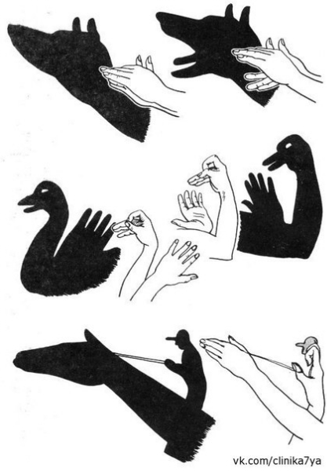
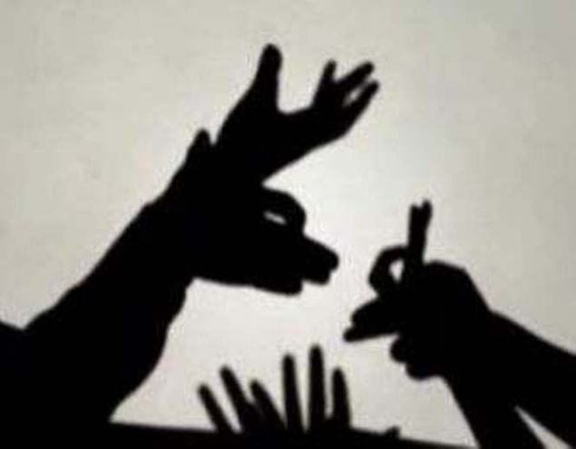

Slide 18
Kонец

